Slide 1
Conséquences et complications respiratoires des interventions chirurgicales -
Chirurgie Thoracique
Dr Gabrielle Drevet
Praticien Hospitalier – Chirurgie thoracique
Hôpital Cardiologique – Hospices Civils de Lyon
UE 17 Sémiologie, physiopathologie et pathologie dans les champs respiratoire, cardiovasculaire, interne et tégumentaire

Slide 2
Plan
Rappels anatomiques et physiologiques
Principales interventions chirurgicales
  Cancer et résection pulmonaire
  Pathologies pleurales
    Epanchement pleural
    Pleurésie purulente
    Pneumothorax
  Pathologies diaphragmatiques
Complications post opératoires
Gestion post opératoire

Slide 3
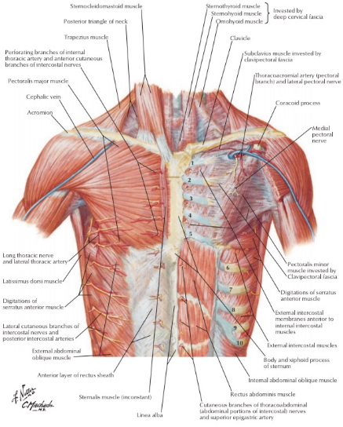
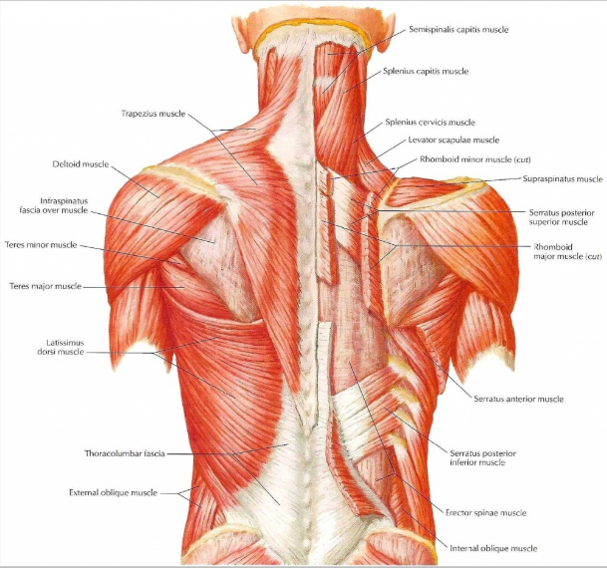
Rappels Anatomiques
Notes:
Recouvert de muscle sur la paroi ant: grand et petit pectoral, sur partie lat: muscle grand dentelé, paroi post: grand drosal et trapèze puis dentelés postéro sup et postéro inf
Cage thoracique= grill costal et muscle intercostaux protégeant son contenu
Grill costal fait de 10 côtes « rattachées au de la vertèbre jusqu’au sternum » et 2 côtes flottantes (les 11 et 12è côtes)
Muscle respiratoire fait des muscles intercostaux (3 couches) mais surtout du diaphragme délimitant le thorax de l’abdo et assume 80% de ventilation, il est traversé par veine cave, œsophage et aorte
Muscles accessoires: muscles de paroi thoracique (grd/petit pectoraux, grand dentelé), muscle du cou et de l’abdo

Slide 4
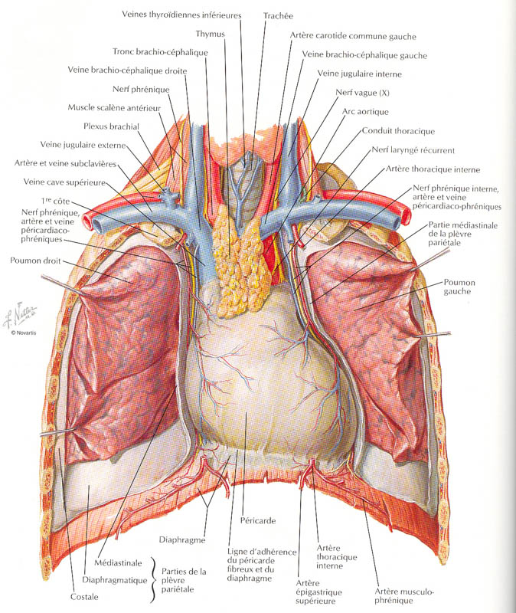
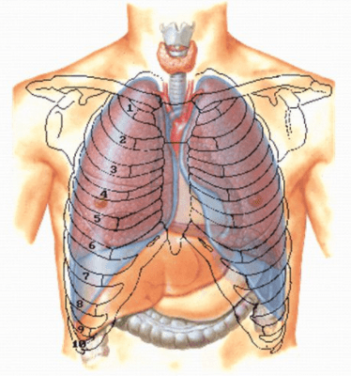
Rappels Anatomiques
Notes:
La cage thoracique renferme deux régions pleuro-pulmonaires latéralement et le médiastin en son centre. Elle est ouverte en haut sur la base du cou et fermée en bas par le diaphragme.
Plèvre pariétale tapisse l’intérieur du grill costal, sécrète du liquide pleural pour permettre le glissement avec la plèvre viscérale lors des mouvements respiratoires et permet de maintenir la pression négative dans le poumon de sorte que les alvéoles et les bronches restent ouvertes.

Slide 5
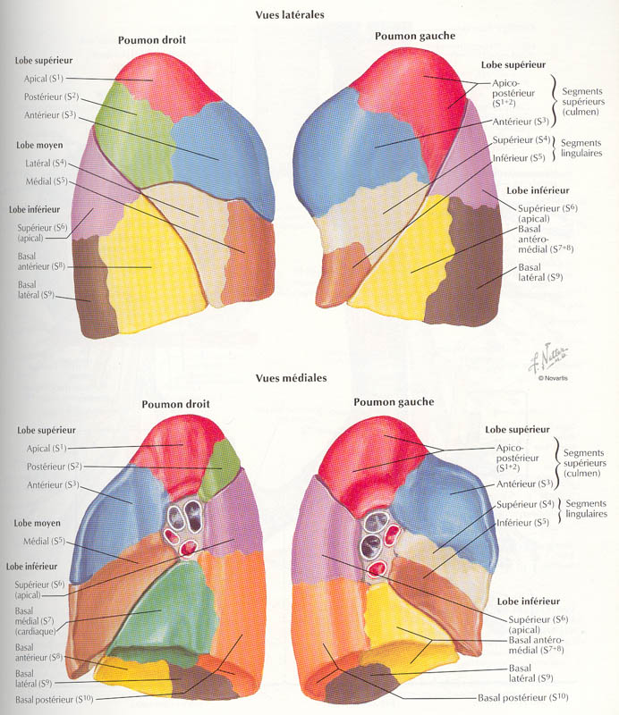
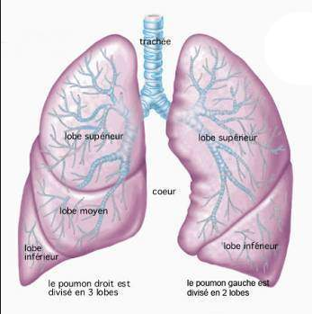
Rappels Anatomiques
Notes:
À droite= 3 lobes (sup, moy et inf)
À gauche = 2 lobes (sup et inf)
La trachée est le conduit fibro-cartilagineux qui unit le larynx aux bronches principales, descend presque verticalement en avant de l’œsophage.
La trachée se termine dans le thorax en regard de T4, sa bifurcation se fait au niveau de l’angle de Louis. Faite d’une partie fibro-cartilagineuse en avant et membraneuse en arrière.
Elle se divise donc en 2 bronches souches (droites et gauches). Trachée et bronches vascularisée par artères bronchiques venant de aorte.
La bronche principale droite donne trois troncs importants : les bronches lobaires supérieure, moyenne et inférieure, chacune ventilant le lobe pulmonaire correspondant.
La bronche souche gauche donne successivement la bronche lobaire supérieure et la bronche lobaire inférieure.
Volume : 850 mL à droite, 750 mL à gauche.
- Capacité totale : 5 L.
- Poids : 600 g à droite, 500 g à gauche

Slide 6
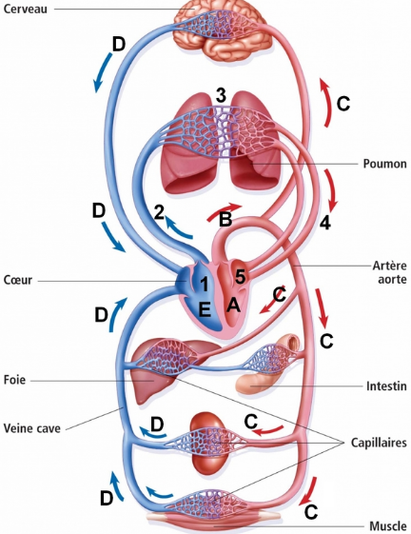
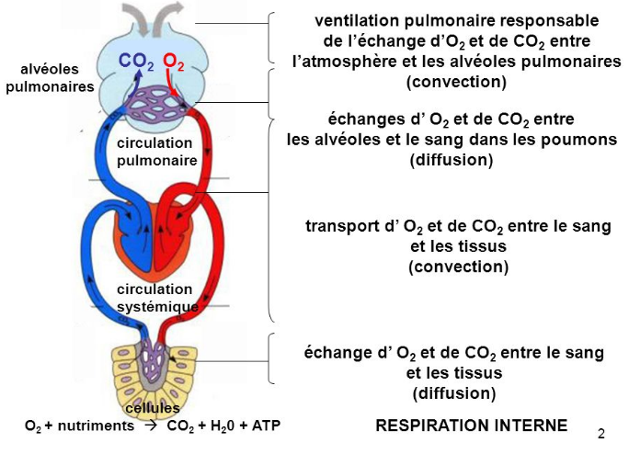
Rappels physiologiques
RESPIRATION EXTERNE
Notes:
Rôle des poumons:
Hématose ie échanges gazeux, extraction O2 et évacuation de CO2
Echanges thermiques:
Epuration pulmonaire: muqueuse bronchique tapis de cils vibratils et macrophages pour transporter particules et germes inhalés vers le phraynx et mucus à activité bactéricide et virucide

Slide 7
Rappels physiologiques
Appareil respiratoire
Equilibre acido basique
Défense contre inhalation de substances étrangères
Perte d’eau et de chaleur
Facilite le retour veineux vers cavités cardiaques
Emissions des sons
Notes:
Equilibre acido basique expi de CO2
Défense contre inhalation de substances étrangères fonction muco ciliaire (mucus, cils vibratils et macrophages)
Perte d’eau et de chaleur air atmo doit etre rechauffé et humidifié pour eviter dessechelent de surf alvéolaire et bonne diffusion de CO2 et O2
Facilite le retour veineux vers cavité cardiaques: lors de inspi la pression sur les veines du thorax deviennent inf a pression atmo alors que P sur veines du reste du corps sont a P atmo donc facilitation du retour veineux vers cavités cardiaques
Emissions des sons

Slide 8
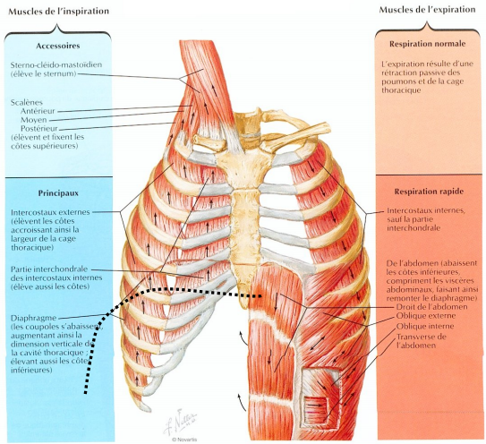
Mécanique respiratoire
Muscles respiratoires
  Inspiration
    diaphragme
    intercostaux externes
  Expiration
    passive
    relâchement m. inspiratoires
Notes:
Inspi = contraction des muscles inspi = diaphr ++ (innerv par n phrenique) qui s’abaisse et m IC externes augmente les EIC et remonte le sternum vers le haut, entraine l’augmentation de volume de cage thoracique
Muscle inspi accessoire: lors de inspi profonde par ex, muscle du cou tire le sternum et 2 1eres cotes vers haut
Debut expi = relachement les m inspi, permet au diaphr et m IC ext de reprendre leur position initiale, conduit à une augmentation de pression alveoilaire dc air s’ecoule hors des poumons
En fin expi, pression alv et pression atmo sont =, il n’y a plus d’écoulement d’air, d’où inspi « active » pour augmenter volume cage tho et et dc diminution p alv d’où ecoulement d’air vers les alvéoles
Expi forcée: contraction m abdo qui poussent le diaphr vers le haut et m IC internes qui attire les cotes vers le bas et en dedans diminuant le volume de cage thoracique
Traumatisme des muscles respiratoires
Pressions modifiées, a etat normal pression cavité thoracique inf a pression atmo
Douleurs chir + drain

Slide 9
Cancer broncho-pulmonaire
Incidence:
  30 000 nouveaux cas par an chez homme
  15 000 nouveaux cas par an chez femme
Mortalité: 30 000 décès par an
Risque relatif de cancer bronchique chez fumeur vs non fumeur x 15
  Particulièrement liée à durée tabagisme
  Quelques maladies professionnelles
3 grands types histologiques
  Adénocarcinomes
  Carcinome malpighien
  Carcinome neuro-endocrine dont carcinome à petites cellules
Notes:
1 ère cause de mortalité pour cancer chez homme
3è cause de mortalité pour cancer chez femme
Age moyen 66 ans, age median du deces 68 ans
Survie à 5 ans de 15% tous stades confondus
Maladie pro: manipulation de cuivre, uranium, amiante

Slide 10
Cancer broncho-pulmonaire : traitement
Sevrage tabagique
Traitement dépend:
  Type histologique
  Extension tumorale
  Etat général du patient
Traitement multimodal:
  Chirurgie
  Chimiothérapie
  Radiothérapie
Bilan de résécabilité:
Fibroscopie bronchique
TDM TAP
IRM cérébrale
TEP scanner
+/- EBUS / médiastinoscopie
Bilan d’opérabilité:
EFR
+/- VO2 max / scintigraphie pulmonaire
ETT
Notes:
On laisse de côté le CPC (15% des K pulm), traitement non chirurgical (chimio ou radio chimio avec pronostic très sombre)
Toujours aider au sevrage tabagique

Slide 11
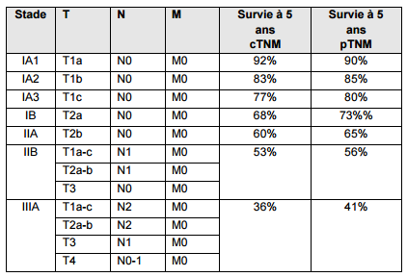
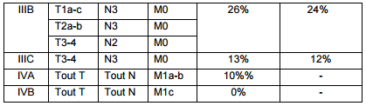
Classification TNM
Notes:
Bilan permet de classer la lésion (on parle de CBNPC!!!)
En fonction du stade, on sait à peu près le pronostic correspondant
Le traitement chirurgical est indiqué pour: stades I et II
Stade IIIA se discute au cas par cas en fonction de la lésion, de l’état général du patient, peut se discuter un traitement néoadjuvant
Pour le reste, chimiothérapie et radiothérapie pour stade IIIA non résécables , stade IIIB et patients non opérables
Stade IV: chimiothérapie à base de sels de platine ou thérapie ciblée si mutations
Le traitement se discute toujours en RCP

Slide 12
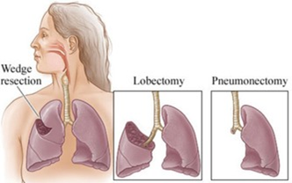
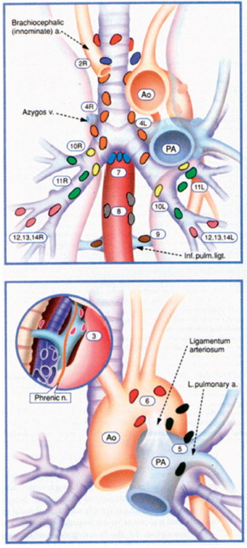
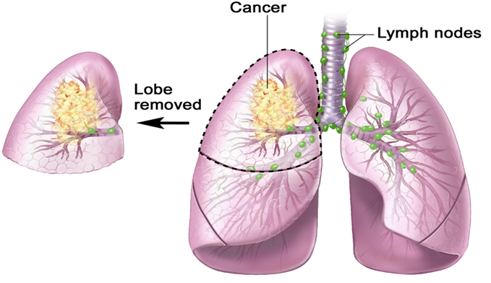
Chirurgie du cancer broncho-pulmonaire
Notes:
Résection pulmonaires possible
Wedge / segment / lobe / pneumonec
Indication lobe + curage
Wedge non indiqué pour cancer, juste pour biopsie
Segment si < 2cm, pas de gg atteint
Sinon lobe voire pneumonec en fonction de envahissement
Curage ganglionnaire: radical ie on enlève tous les ganglions accessibles ie station 4, 5 +/- 6, 7, 8, 9 et 10
Stations 11 et 12 partent avec la pièce
But est la résection complète!

Slide 13
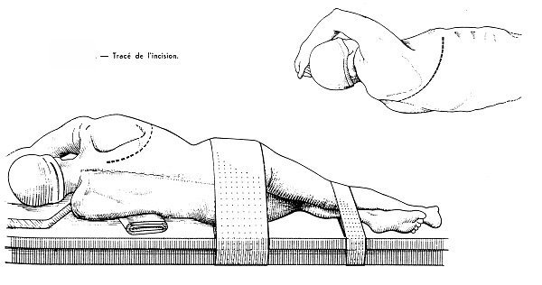
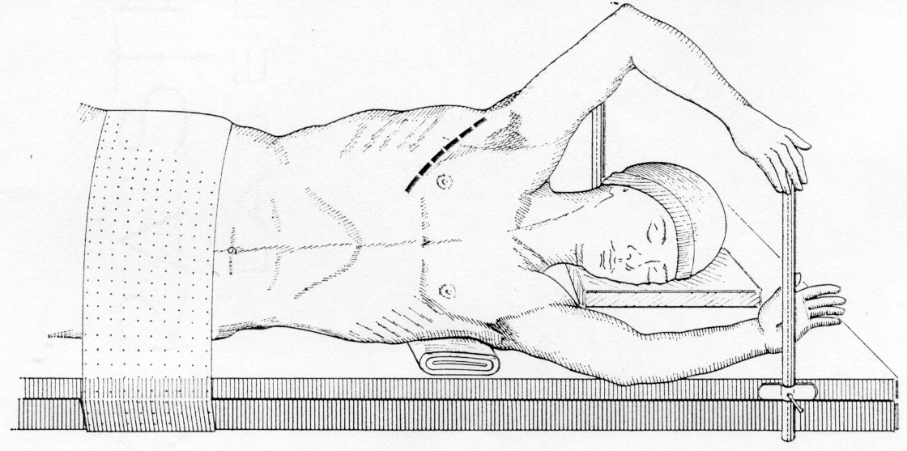
Voies d’abord d’une chirurgie pulmonaire
Notes:
Intubation sélective
Décubitus latéral
Bras avec épaule en regard de la tête pour libérer l’omoplate et avoir accès au 5è EIC qui permet un meilleur écartement des côtes et accès au hile pulmonaire
Intubation sélective
Thoraco: écartement des côtes, instruments longs

Slide 14
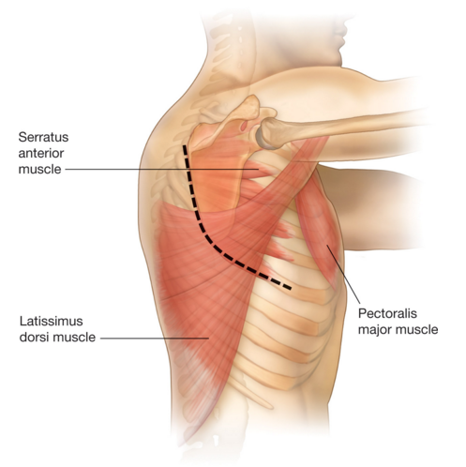
Thoracotomie postéro-latérale
Incision en regard du 5è EIC
    De la ligne axillaire antérieure
    1 à 2 cm sous pointe de scapula
    Remonte verticalement
    Ecartement des côtes
Muscle sparing
    Préservation du Serratus Anterior
    Amélioration
      Mouvements de rotation d’épaule
      Scores de douleur à J7
    Mais
      Pas de différence significative sur fonction pulmonaire
      Plus de séromes post opératoires
Notes:
Incision standard en regard du 5è EIC
Longueur de incision dépend du type de chirurgie
Remonte verticalement entre la partie médiane de omoplate et le rachis
Incisions musculaire
Muscle sparing:
Section du triangle rhomboidoserratique jusqu’en regard des 7/8è cotes
Permet de récliner le muscle serratus antérieur

Slide 15
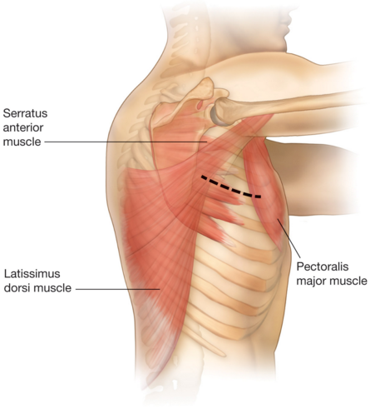
Thoracotomie latérale
Voie d’abord
    Rapide et plus esthétique
    Sous axillaire
    En regard du 4 ou 5è EIC
    Pas de section musculaire
    A éviter si curage ou RT axillaire
Risque de Scapula Alata
    Lésion du nerf thoracique long
Notes:
Incision de face anterieur du latissimus dorsi en se dirigeant vers le mamelon en regard de EIC
Sans section musculaire car muscle traversé dans le sens des fibres
Scapula alata
Décollement de pointe de omoplate lié à une atteinte du nerf thoracique long qui peut être lésé lors de cette incision surtout si prolongée en arrière car le nerf court dans la graisse en arrière du serratus antérieur et en avant du latissimus dorsi

Slide 16
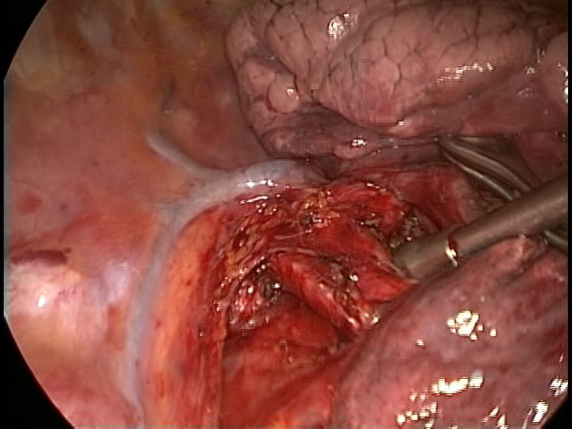
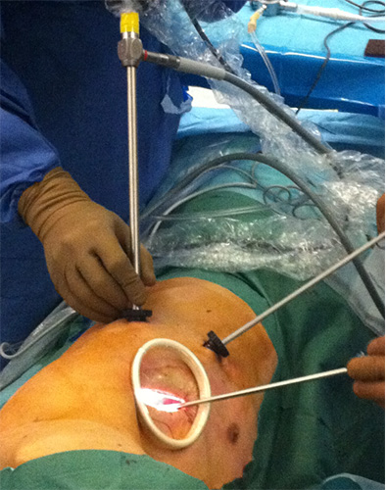
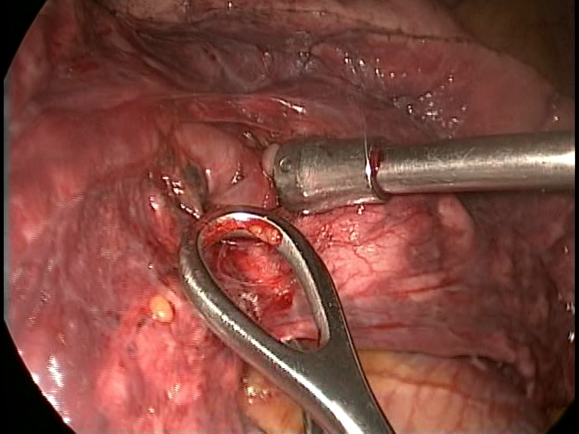
Vidéothoracoscopie
Notes:
Installation en décubitus latéral
Bras en l’air ou allongé comme pour les thoracotomies
2 incisions pour trocarts: 1 pour caméra autre pour instruments
Incision d’utilité plus grande pour instruments puis pour ablation de la pièce opératoire
De plus en plus utilisée car récupération plus rapide car moins de douleurs (fast RAAC)
Mais seulement pour tumeurs limitée en taille périphérique sans atteinte ganglionnaire
Car but de toute chirurgie carcinologique= résection complète!!!

Slide 17
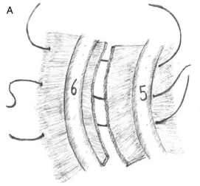
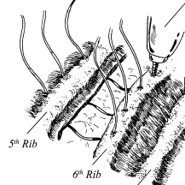
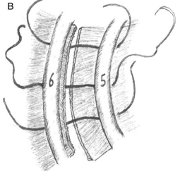
Techniques - Fermeture
Paroi - Thoracotomie
    Rapprochement des côtes
      Conventionnel péri-costal
      Points trans-costaux
      Technique « double edge »
    Fermeture du plan musculaire
      Serratus antérior
      Latissimus dorsi
    Fermeture du plan sous cutané
    Fermeture de la peau
Paroi – Vidéothoracoscopie
  Fermeture du plan musculaire
  Fermeture du plan sous cutané et peau
Notes:
Après avoir vérifier l’absence de compresses résiduelle et avoir lavé la cavité pleurale au sérum physiologique chaud
Cas de la thoracotomie postérolatérale
Parois
Rapprochement des côtes avec des fils à résorption lente selon plusieurs techniques:
technique conventionnelle consiste à passer les fils en péricostal
De nouvelles techniques ont été tenté afin de diminuer les douleurs post opératoires comme les points transcostaux ou les fils sont passés dans la côte inférieure après percer à l’aide d’un foret de 5mm et ce afin d’éviter la compression du paquet vasculo nerveux
ou la technique double edge où le muscle intercostal avec le paquet vasculo-nerveux est pelé, éloigné de la côte afin de pouvoir passer le fil à côte derrière la côté sans prendre ni comprimer le paquet vasculo nerveux
Puis l’aide pousse l’épaule en arrière et en bas
Fermeture du plan musculaire avec rapprochement du muscle serratus antérior à l’aide d’un fil résorbable, suture fragile qui a surtout pour but l’étanchéité de la paroi
Rapprochement du latissimus dorsi avec un surjet continu de fil résorbable, attention ce muscle puissant se rétracte et « se décale », il faut donc être particulièrement vigilant lors de la fermeture, une mauvaise fermeture aura des conséquences esthétiques mais aussi sur la fonction de l’épaule
Fermeture des plans sous cutané par un surjet de fil résorbable
Fermeture cutanée par surjet de fil résorbable ou agrafes
Lors de thoracotomies latérales, la fermeture est plus simple et rapide et comprend le rapprochement des côtes, le rapprochement du serratus antérior et des plans sous cutané et cutané comme on vient de le voir.

Slide 18
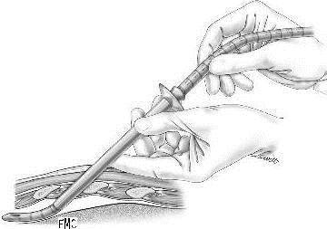
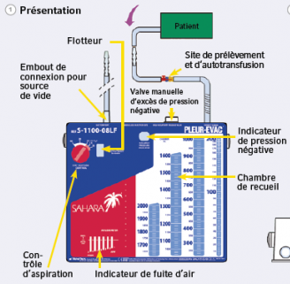
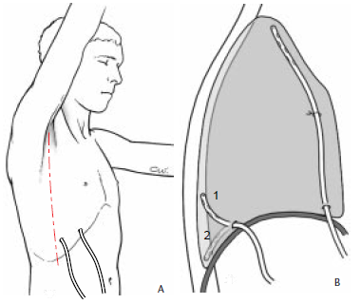
Surveillance des drains thoraciques
Surveillance des drains
  Aspect
  Quantité de liquide
  Fuites aériennes
Notes:
En avant de la lige axillaire moyenne pour éviter trop de douleurs
Fixé à la peau pour éviter les mobilisations secondaires avec bourse d’attente

Slide 19
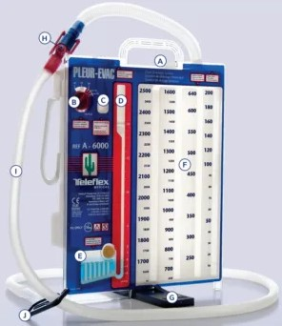
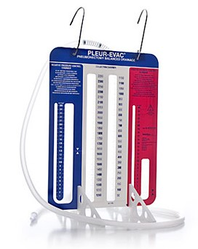
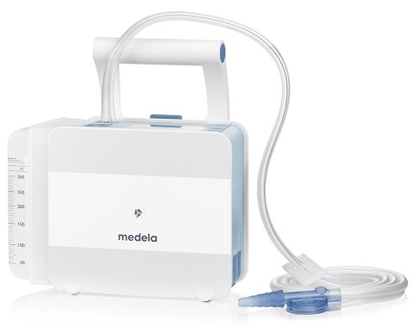
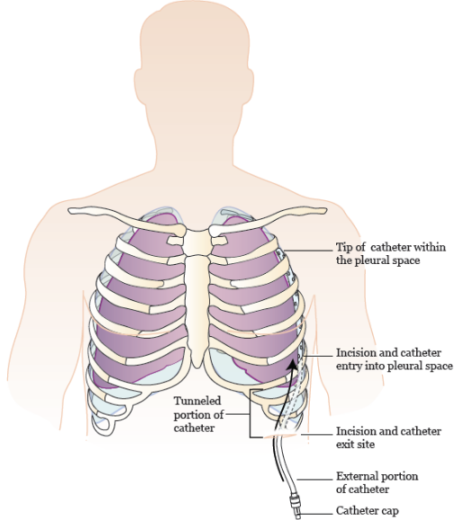
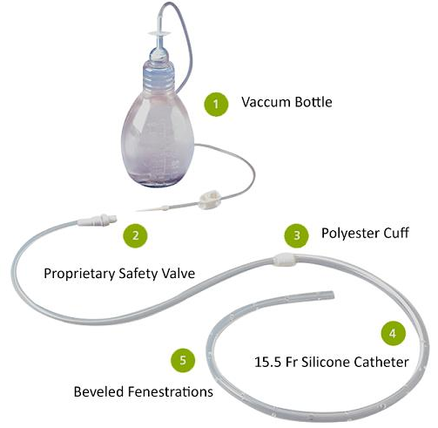
Plusieurs types de drains

Slide 20
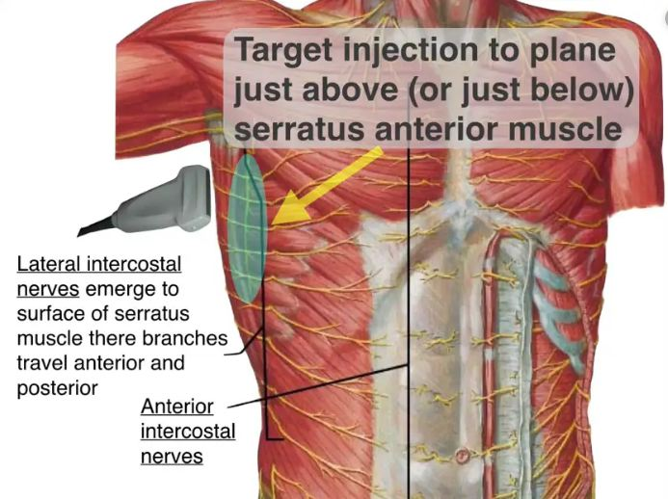
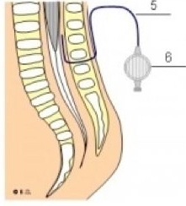
Gestion de la douleur post opératoire
Gestion de la douleur
  Péridurale / Cathéter para-vertébral
  Bloc serratus
  PCA morphine
  Antalgiques per os de différents paliers
Notes:
Douleur chir + position du drain
Contrôle de douleur par antalgiques classiques
PCA morphine
Péridurale
Bloc paravertébral / serratus / erector spinae
Mobilisation
La gestion de la douleur est essentielle, elle permet une mobilisation précoce et un meilleur travail avec les kinésithérapeutes respiratoires et évitant l’encombrement bronchique
Plusieurs moyens sont à notre disposition
En particulier la péridurale thoracique avec une mise en place en regard de T6/T7 qui est un élément clé dans le traitement antalgique post thoracotomie, qui permettrait, en diminuant la douleur, une diminution du risque de pneumonie post opératoire, de ventilation prolongée et de ré intubation, Il n’y aurait, par contre, pas de bénéfices sur la chronicisation de la douleur,
D’autres moyens existent: tels que les blocs paravertébraux ou le cathéter para vertébral placé dans l’espace para vertébral thoracique comprenant où chemine le nerf spinal qui donne 1 branche sympathique, un rameau pour l’innervation paravertébrale et une branche constituant le nerf intercostal Le niveau métamérique le plus adapté est T4/T7, posé par l’anesthesiste
Le cathéter serratus est placé par le chirurgien sous vision directe ou par l’anesthesiste sous echographie entre le serratus anterior et le latissimus dorsi, orienté vers l’avant de la cicatrice
Ces 2 techniques seraient en terme de gestion de la douleur équivalent à la péridurale mais qui permettrait d’éviter ses désagréments

Slide 21
Gestion post opératoire
Gestion hospitalière:
  Constantes classiques
  Surveillance des drains
  Gestion de la douleur
  Drainage bronchique
  Mobilisation précoce
  Radiographie pulmonaire
Gestion à domicile – Restrictions
  Contre-indication au port de charges lourdes
  Contre-indication aux sports violents
  Eviter la conduite
  Arrêt de travail
  Exercices respiratoires et marche seront encouragés
Notes:
Par contre, les exercices respiratoires, la marche seront encouragés

Slide 22
Complications post opératoires
Pulmonaires:
Hémorragie post op
Bullage persistant
Pneumopathie
Fistule / Empyème
Paralysie récurrentielle
Pariétales:
Désunion cicatrice
Abcès de paroi
Hernie pulmonaire
Générales:
Décompensation d’organe
Trouble du rythme
Phlébite / Embolie pulmonaire

Slide 23
Problématiques liées a une lobectomie
Agents anesthésiques
Ventilation per opératoire
Traumatisme thoracique
Résection de parenchyme
  Déviation du médiastin du côté opéré
  Elévation de la coupole diaphragmatique
Encombrement bronchique
Douleurs
Syndrome restrictif
Notes:
Traumatisme des muscles respiratoires
Pressions modifiées, a etat normal pression cavité thoracique inf a pression atmo
Douleurs chir + drain

Slide 24
Prise en charge post opératoire
Lobectomie
Favoriser expansion des lobes restants
    Spirométrie incitative, aérosols, VNI
Drainage bronchique et pleural
    AFE, expi forcée, aérosols / expiration active
Lutte contre la douleur
    Massages, bon positionnement
Réadaptation à l’effort
    Marches, escaliers
Rétablir le bon positionnement du thorax
    Éducation, travail musculaire
Education thérapeutique
    Expiration lors des efforts, bon positionnement dans vie quotidienne, exercices adaptés à état de santé
Notes:
A différents temps
Préopératoire
Post opératoire immédiat
Jusqu’à reprise d’une activité normale

Slide 25
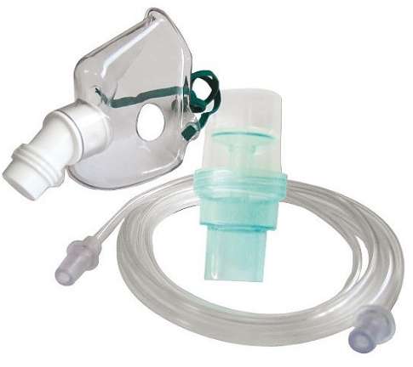
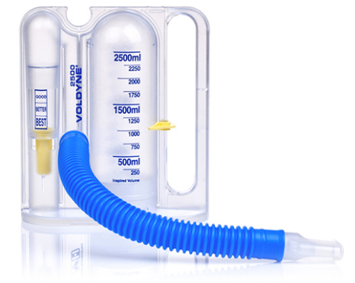
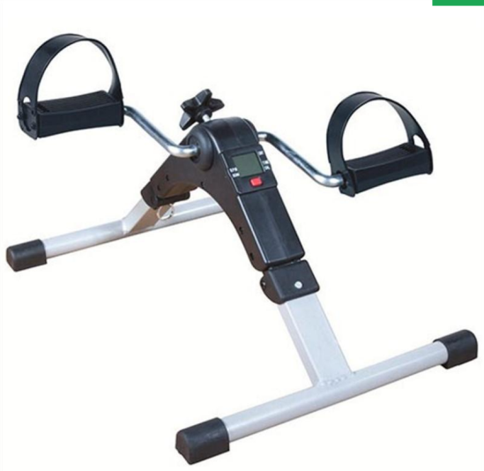
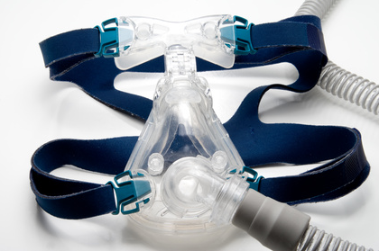
Arsenal du kinésithérapeute en chirurgie thoracique
Notes:
Voldyne: auto rééducation du patient, education +++
Aerosol ventoline / salbu +/- muco avec kiné +++ > drainage bronchique
Thopaz / Medela: drain aspiratif fonctionne grace à une batterie > mobilisation précoce du patient
Pédalier dès J1 pour éviter perte musculaire
VNI > souffle de air dans les bronches, installation explication par kiné, surtout pour patho pleurale pour aider à la réexpansion

Slide 26
Pathologies pleurales
Pneumothorax
Epanchement liquidien
  Néoplasique primitif ou métastatique
  Réactionnel / inflammatoire
  Infectieux / purulent
  Insuffisance cardiaque
  Insuffisance rénale
  Insuffisance hépatique
Exsudat
Transsudat
Notes:
Epanchement néo primitif = mésothéliome « cancer de la plèvre lié à amiante » avec masse pleurale et épanchement liquidien
Epanchement méta= poumon, sein, hémopathie (lymphome), ovaire, mélanome
Réactionnel= en général à une pneumopathie
Inflammatoire= PR, lupus notamment
Diag différentiel entre différents épanchements grâce à ponction pleurale > exsudat riche en prot et cellules inflammatoires vs transsudat pauvre en prot et cellules inflammatoires
Je passe sur l’hémothorax c’est-à-dire présence de sang secondaire à un traumatisme

Slide 27
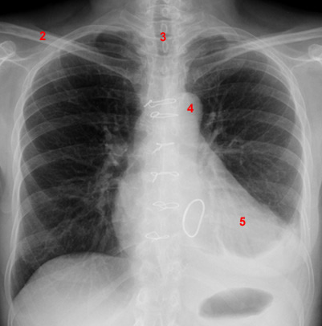
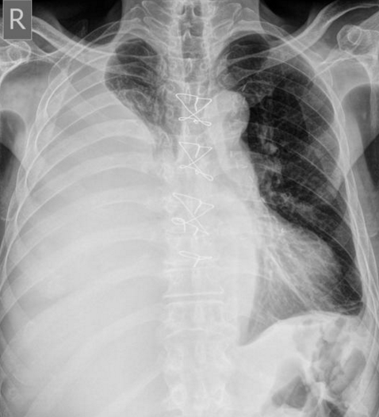
Epanchement Pleural
Notes:
Présence de liquide entre le feuillet viscéral et le feuillet pariétal de la plèvre de quantité variable et refoulant le poumon
Les symptomes les plus fréquents sont la dyspnée, les douleurs thoraciques du côté de l’épanchement et toux aux changements de position car mobilisation du liquide
RP= ligne de damoiseauavec limite supérieure de l’opacité concave en haut et en dedans, signe de gravité ) déviation du médiastin que l’on commence à voir sur la RP de droite
Signes cliniques: toux positionelle, douleur irradiant à omoplate, dyspnée
Si récidivant> chirurgie

Slide 28
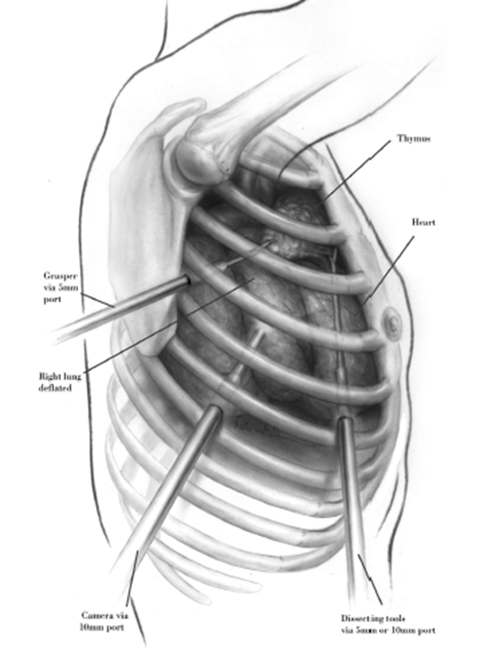
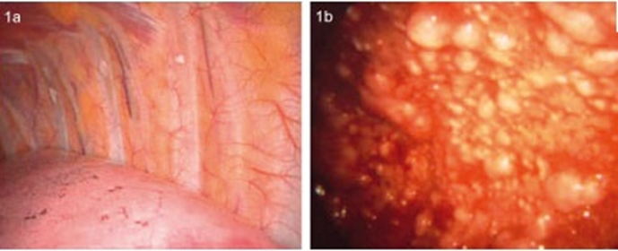
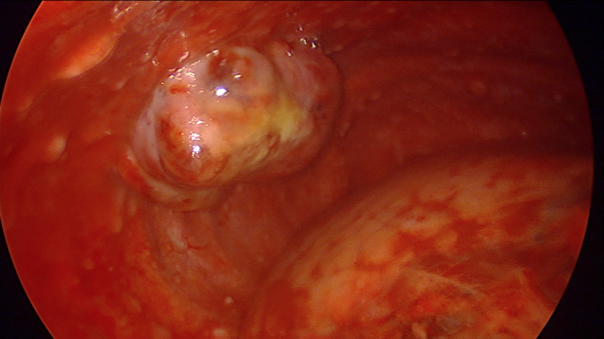
Epanchement pleural récidivant
Notes:
Indications initialement réservées aux interventions dites simples comme des biopsies pulmonaires ou pleurales
Indications plus récemment élargies aux interventions plus complexes telles que lobectomies ou segmentectomies
Tout épanchement pleural est patho mais chir qd exsudat récidivant sans étio
Chirurgie diagnostique souvent par biopsie pleurale
Palliative pour drainage et éviter récidive de épanchement pleural
Pronostic sombre
Alternatives qd non éligibles à une chir: pleurX

Slide 29
Drainage thoracique à demeure

Slide 30
Prise en charge post opératoire
Epanchement pleural
Favoriser l’expansion pulmonaire
Drainage bronchique et pleural
Lutte contre la douleur
Réadaptation à l’effort
Education thérapeutique
Rétablir un bon positionnement du thorax

Slide 31
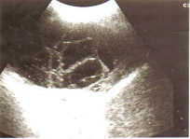
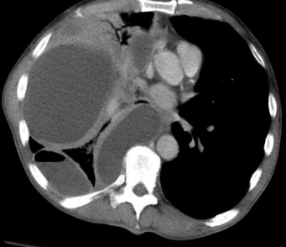
Pleurésie purulente
Plusieurs mécanismes
  Para-pneumonique +++
  Contamination sous phrénique
  Ensemencement direct (iatrogène ou traumatique)
Plusieurs phases
  S1: phase exsudative
  S2: phase fibrino-purulente
  S3/4: Enkystement
Principes du traitement
  Drainage pleural
  Antibiothérapie adaptée et prolongée
  Kinésithérapie
  +/- Chirurgie
Notes:
Epanchement réactionnel à une pneumopathie, cloisonné +/- surinfecté
Double enjeu pour le kiné > drainage bronchique car pneumopathie et travail sur ré expansion pulmonaire
Pachypleurite viscérale > défaut d’expansion du poumon > décortication, but éviter les séquelles respi tardives
Indication chir: défaut de réexpansion et/ou sepsis
Chir: drainage / lavage pleural +/- décortication, vidéo ou thoraco

Slide 32
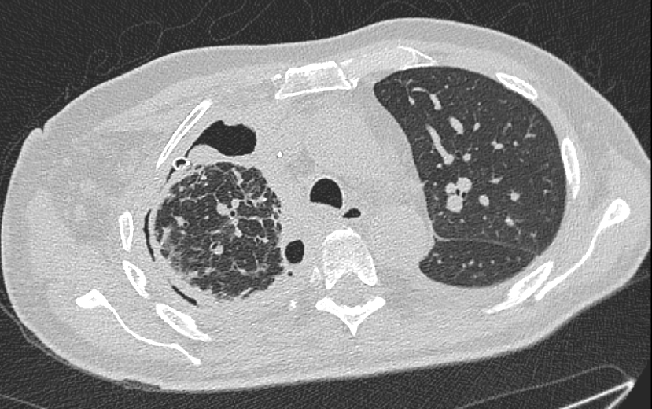
Pleurésie purulente

Slide 33
Prise en charge post opératoire
Pleurésie purulente
Drainage bronchique et pleural +++
Favoriser l’expansion pulmonaire
Lutte contre la douleur
Rétablir un bon positionnement du thorax
Réadaptation à l’effort
Education thérapeutique

Slide 34
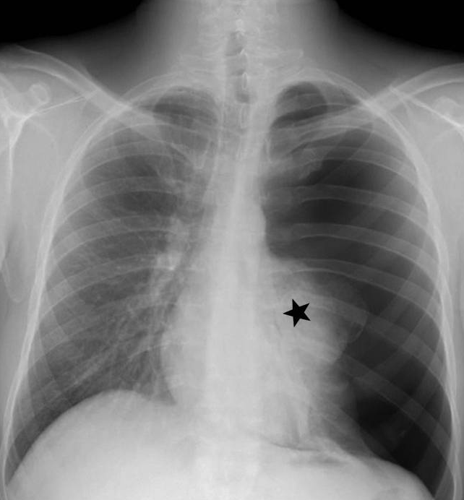
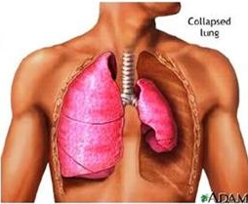
Pneumothorax
Air dans cavité pleurale
Peu fréquent: 20/100 000 pour hommes; 2/100 000 pour femmes
Pneumothorax spontané idiopathique vs secondaire
FdR de survenue et de récidive: tabac
Notes:
Air dans cavité pleurale
Peu fréquent ds la population,
touche surtout l’homme jeune, fumeur, grand et longiligne > pneumothorax idiopathique ie sur poumon sain avec présence de bulles d’emphysème à l’apex
Pno secondaire ie sur poumon pathologique vs idiopathique
FdR le plus important = tabac, multiplie le risque par 20: favorise l’apparition de bulle d’emphysème et dc de survenue de pno
Favorise aussi les récidives
Signes cliniques: douleurs thoracique et dyspnée +/- toux
RP: hyperclarté caractéristique
Critères gravité: si bilatéral, compressif, hémothorax associé

Slide 35
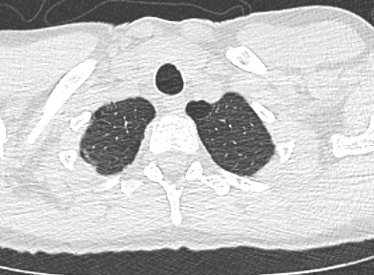
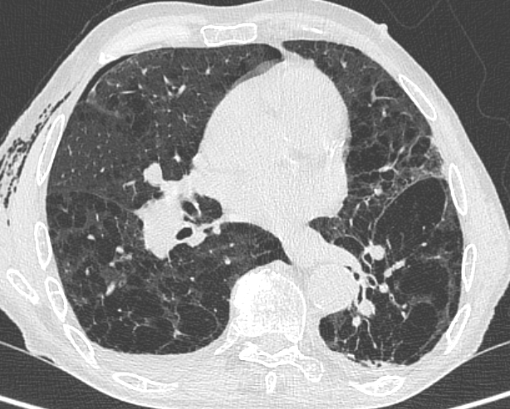

Pneumothorax spontane vs secondaire
Notes:
Pneumothorax idiopathique: pneumothorax sur « poumon sain »
Pno de l’homme jeune fumeur grand et longiligne
Là aussi favorisé par le tabac, présence de blebs ou petites bulles d’emphysème aux apex, reste du poumon sans particularité
Pno secondaire: pno sur poumon pathologique sous jacent
Plus fréquemment le patient plus agé !toujours tabagique! Enphysèmateux BPCO
Mais peut survenir sur d’autres patho telles que muco, lymphangioléiomyomatose (donne des kyste pulm qui se rompent dans la plèvre), une tumeur ou un abcès qui s’ouvrent dans la plèvre (ép asso)
Ce sont des causes de pno spontané
Il existe d’autres causes comme pno post traumatique ou iatrogène par brèche de la plèvre pariétale
Le traitement va donc dépendre de la cause du pno

Slide 36


Chirurgie du pneumothorax
Notes:
Indications:
1er épisode mais bullage persistant > 7 jours, but traiter l’épisode actuel en maitrisant la breche pulm et éviter les récidives
À partir du 2è épisode: pour éviter les récidives
Si pno bilatéral: pour sécuriser un coté
Principe de chirurgie
Installation en décubitus latéral
Intubation sélective
Trois incisions d’1cm
Trocarts pour optique et 2 autres pour instruments
Résection de bulles par agrafeuse type endogia
Symphyse pleurale par abrasion pleurale ou instillation d’alcool iodé pour créer une inflammation, des adhérences et éviter les récidives
Mise en place d’un drain

Slide 37
Prise en charge post opératoire
Pneumothorax
Lutte contre la douleur
Rétablir un bon positionnement du thorax
Réadaptation à l’effort et éducation thérapeutique
Favoriser l’expansion pulmonaire et drainage bronchique à éviter

Slide 38

Pathologies Diaphragmatiques
Hernie diaphragmatique
  Congénitale
    Absence de développement de tout ou d'une partie d'une coupole
      Hernie de Bochdalek: 80% des cas, postéro-latérale, gauche++
      Hernie de Morgagni: hiatus sternocostal droit
  Acquise
    Traumatique
    Obésité, grossesse
Facy o, et al. Traitement chirurgical des hernies diaphragmatiques rares. EMC, Techniques chirurgicales – Appareil digestif, 40-247,2012
Notes:
Le diagnostic de la hernie diaphragmatique repose essentiellement sur la radiographie pulmonaire standard mais dans certain cas il faut avoir recours à d’autres examens pour confirmer le diagnostic. Les HDC sont soit isolées, soit associées à d’autres malformations (hypoplasie pulmonaire, HTAP, PCA, FO, malrotation intestinale, diverticule de Meckel et/ou des anomalies chromosomiques (trisomie 13,18)

Slide 39
Rupture / Plaie du Diaphragme
Rare
  1 à 5 % des victimes d’accident de la voie publique
  10 à 15 % des victimes de traumatisme pénétrant
Risques
  Organes digestifs dans la cavité thoracique
  Etranglement avec souffrance digestive
  Plaie viscérale

Slide 40




Réparation chirurgicale du Diaphragme
Indication chirurgicale +++
  En urgence en contexte néonatal
  Chez adulte: risque de complications
  Suture directe
  Prothèse
Notes:
L’exploration de l’ensemble de la cavité abdominale est faite à la recherche de lésions viscérales et avec visualisation des coupoles diaphragmatiques à la recherche d’une plaie (évaluation de la localisation sur le diaphragme, de la taille et de la présence d’un defect).

Slide 41

Eventration / Paralysie Diaphragmatique
Surélévation anormale du diaphragme sans communication entre cavité abdominale et thoracique
Eventration
  Malformation congénitale
  Rare (< 0.05%)
  Portion musculaire du diaphragm
      > tissu fibroélastique
  Attaches au sternum / côtes / dorsolombaires
Paralysie
  Acquise
  Lésion du nerf phrénique traumatique, tumorale, inflammatoire
  Nombre de cellules musculaires normales mais muscle atrophique
Notes:
Dyspnée / orthopnée / antépnée
Diminution de 20% de CV en décubitus dorsal

Slide 42


Réparation chirurgicale du Diaphragme
Indication chirurgicale
  Traiter la dyspnée +++
  Plicature en paletot
Notes:
L’exploration de l’ensemble de la cavité abdominale est faite à la recherche de lésions viscérales et avec visualisation des coupoles diaphragmatiques à la recherche d’une plaie (évaluation de la localisation sur le diaphragme, de la taille et de la présence d’un defect).
Traitement étiologique
PPC pour contre balancer l’absence de fonctionnement du diaphragme

Slide 43



Bronchoscopie rigide
Notes:
Sous AG
Permet désobstruction bronchique (électrocoag, laser, cryocoag), pose de prothèse endobronchique

Slide 44




Bronchoscopie rigide
Notes:
Prothèse: désobstruction sur trachéomalacie ou tumeur
Laser: resection de tumeur limitée ou désobstruction

Slide 45
Kinésithérapie respiratoire et bronchoscopie rigide
Pas de contre indication
Drainage bronchique
  Levée d’un obstacle
  Prothèse bronchique: aérosol +++
Expansion pulmonaire

Slide 46
Complications respiratoires de la chirurgie abdominale
Syndrome restrictif et dysfonction diaphragmatique liés à chirurgie + anesthésie
Facteurs de risque:
  Age
  ASA
  Tabagisme actif
  Bronchopneumonie chronique
  Incision proche du diaphragme
  Douleurs
Etiologies
  Atélectasie
  Epanchement pleural
  Encombrement bronchique / pneumopathie
Prévention
  Kinésithérapie préopératoire
  Kinésithérapie postopératoire > spirométrie incitative
  Sonde nasogastrique à la demande et non systématique
  VNI si insuffisance respiratoire aigue

Slide 47
Conclusion
Chirurgie thoracique
  Douloureuse
  Perturbation de la mécanique ventilatoire
  Effraction de la paroi thoracique / résection de parenchyme
Implication du patient nécessaire
Rôle du kinésithérapeute essentiel
  Agit à différents temps de la chirurgie
  Drainage bronchique +++
  Réexpansion pulmonaire
  Mobilisations
Notes:
Au final, la kinésithérapie périopératoire est un des acteurs de la restauration de la qualité de vie de l'opéré thoracique.
Message principal: post op de chirurgie thoracique = gestion de douleur + kiné

Slide 48

Merci de votre attention

